Slide 1
Муниципальное казенное дошкольное образовательное учреждение «Детский сад общеразвивающего вида №2»
«Эмоциональное выгорание педагогов: диагностика основных и сопутствующих факторов»
Подготовила:
педагог-психолог Овчинникова Т.С.
Свирск, 2024 г.

Slide 2
Профессиональное выгорание относится к числу феноменов личностной деформации и является неблагоприятной реакцией на рабочие стрессы.
Деятельность педагога насыщена факторами, вызывающими профессиональное выгорание:
Социальные контакты;
Высокая ответственность;
Недооцененность;
Всегда в форме.

Slide 3
Факторы риска развития выгорания
1. Социально-психологические;
Переживание несправедливости;
Социальная незащищенность;
Уровень поддержки;
Неудовлетворенность работой;
Оплата труда;
Возраст, стаж работы и уровень удовлетворенности карьерой;
Карьерные устремления;
Пол;

Slide 4
Факторы риска развития выгорания
2. Личностные;
Локус контроля;
Стратегии преодоления кризиса;
Типы личностей;

Slide 5
Факторы риска развития выгорания
3. Профессиональные;
«Болезненная зависимость» от работы;
Ролевые факторы;
Организационные характеристики;

Slide 6
Стадии профессионального выгорания
Первая – приглушение эмоций, чувств и переживаний, отстраненность;
Вторая – недоразумения на работе, антипатия, вспышки раздражения;
Третья – равнодушие ко всему, безразличие.

Slide 7
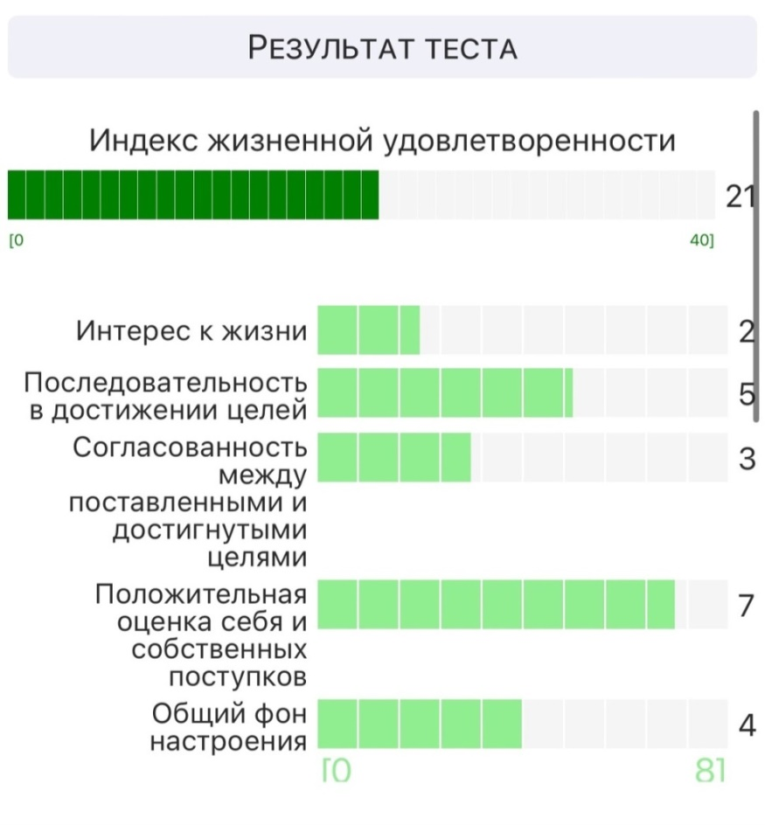
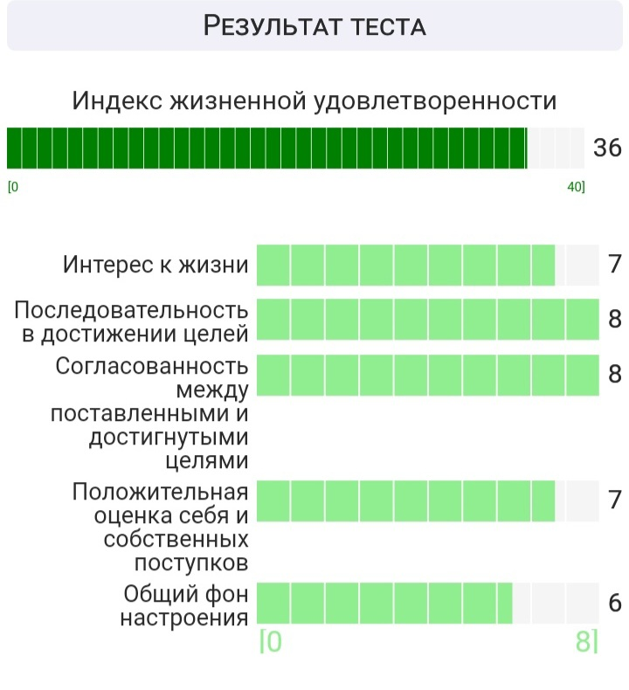
Результаты теста на определение индекса жизненной удовлетворенности (ИЖУ), адаптированный Н.В. Паниной (педагоги МКДОУ №2) Минимальный результат Максимальный результат

